Slide 1
Портфолио
Муниципальное бюджетное образовательное учреждение
«Славгородская детская школа искусств»
Дамер
Преподавателя
(фамилия)
Светланы Викторовны
(имя, отчество)
Преподаватель по классу фортепиано, концертмейстер
(предмет)

Slide 2
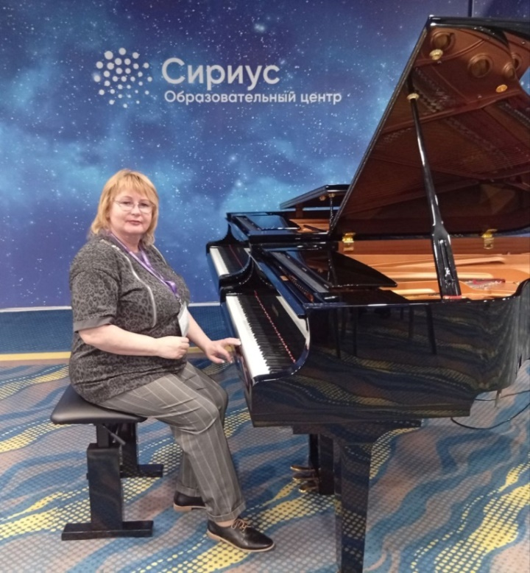
«Чтобы полюбить музыку, надо, прежде всего, ее слушать…»
Д. Шостакович
Дамер Светлана Викторовна
Дата рождения: 18.05.1969 г.
Место рождения: с. Дмитро-Титово,
Кытмановский район, Алтайский край.
Образование: Барнаульское музыкальное училище, 1991 г. Преподаватель и концертмейстер высшей категории
Информация о поощрениях и наградах:
Почетная грамота Министерства культуры Алтайского края;
Лауреат премии главы муниципального округа город Славгород Алтайского края в области культуры.
Общий стаж работы: 40 лет.
Стаж работы в организации: 30 лет.

Slide 3
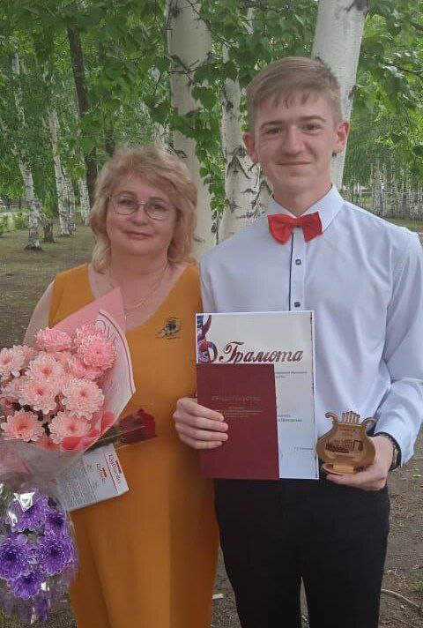
«Профессиональное развитие, самообразование»
Цель моей педагогической деятельности: формирование духовной,
нравственной личности, способной к саморазвитию, самосовершенствованию.
Задачи:
- ввести своих учеников в увлекательный мир музыки и помочь создать
платформу для их самостоятельного развития;
- научить профессиональному владению
инструментом, грамотному исполнению произведений;
- воспитать эстетическое восприятие искусства, развить музыкально-образную сторону, познакомить с различными стилями, жанрами, эпохами в искусстве.

Slide 4
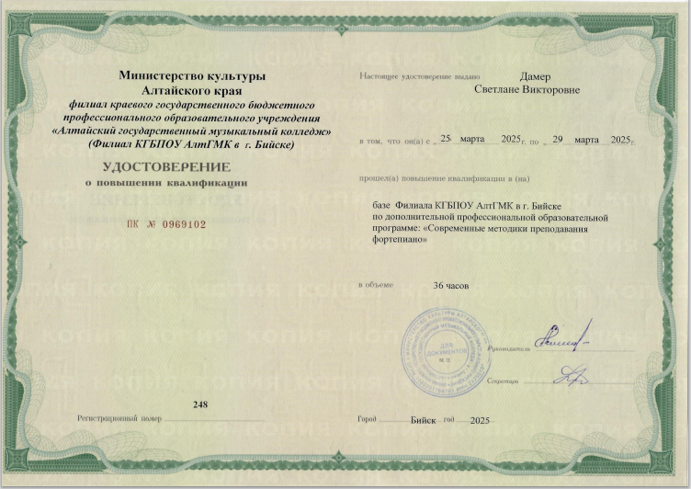
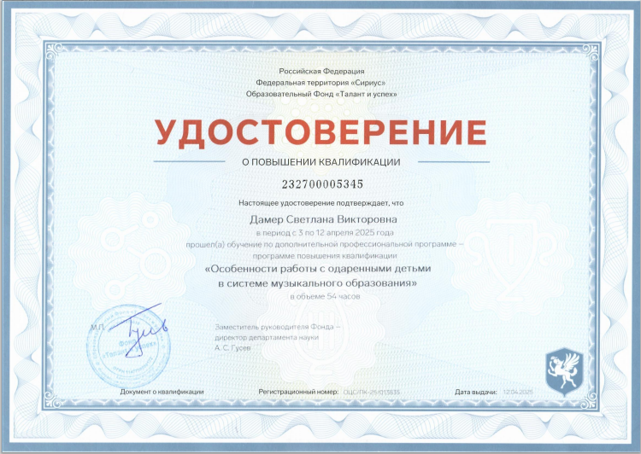
Курсы повышения квалификации

Slide 5


«Методическая тема»
Методический доклад на тему: «Развитие эмоциональной отзывчивости учащихся в работе над художественным образом в классе фортепиано» (городской уровень);
Открытый урок на тему: «Подготовка к концертному выступлению кантиленной пьесы в классе фортепиано» (городской уровень).

Slide 6
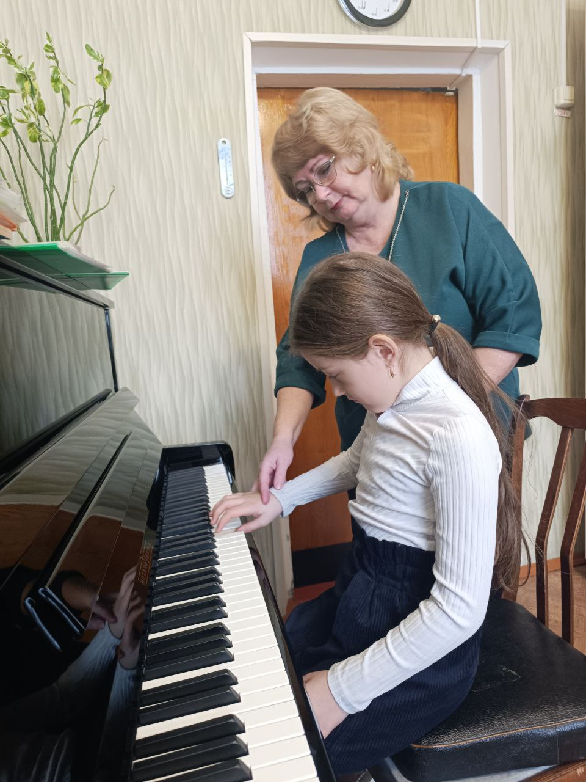
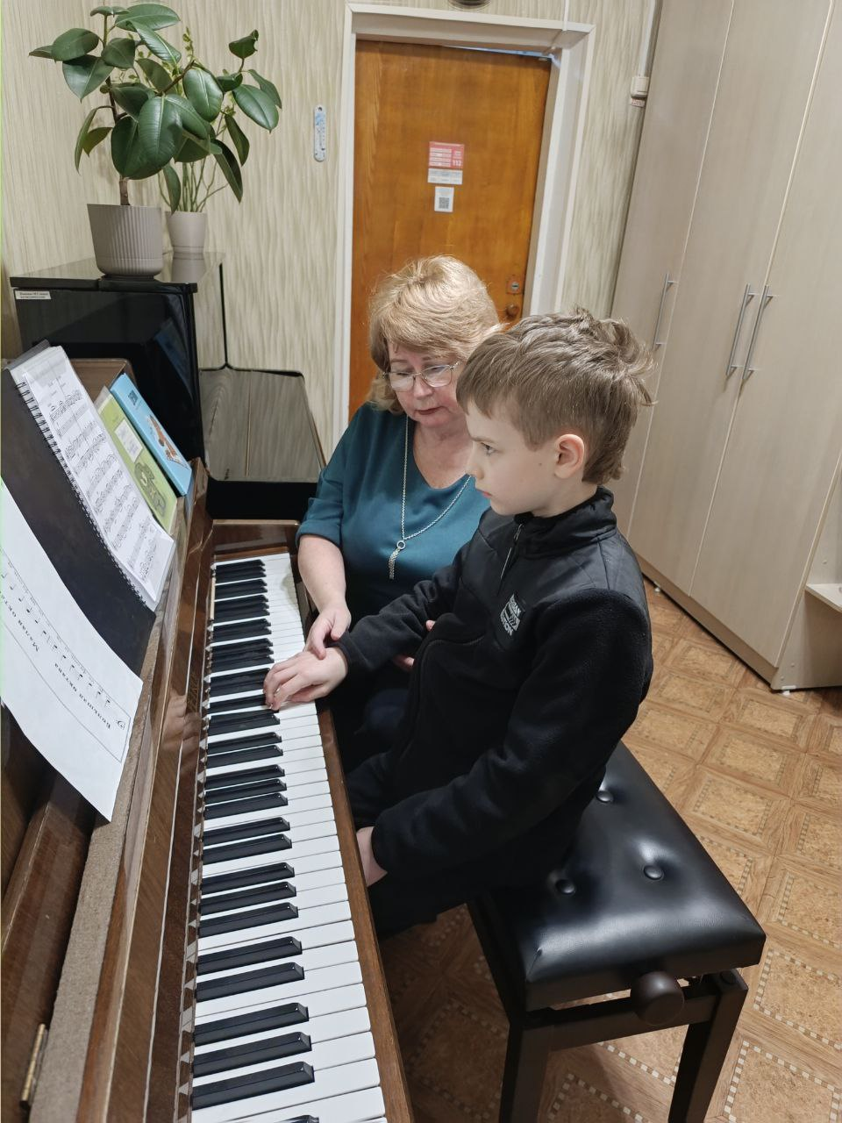
«Методическая тема»
В своей работе я использую следующие методики:
Методика Элеазара Андреевича Андрианова. Его концепция включает элементы анатомической коррекции положения тела и рук музыканта, особый режим упражнений, направленных на снятие излишнего напряжения мышц и суставов.
Система Генриха Нейгауза. Согласно его концепции, ученик должен чувствовать музыку изнутри, осознавать каждую деталь её выразительности и тонко передавать замысел композитора.
Также, я применяю современные технологии:
Использование цифровых библиотек и облачных сервисов хранения нот (Google Drive, Dropbox);
Йога для музыкантов и специальные упражнения для пальцев рук;
Выполнение учениками заданий по переводу популярной мелодии в классическое звучание и наоборот.

Slide 7
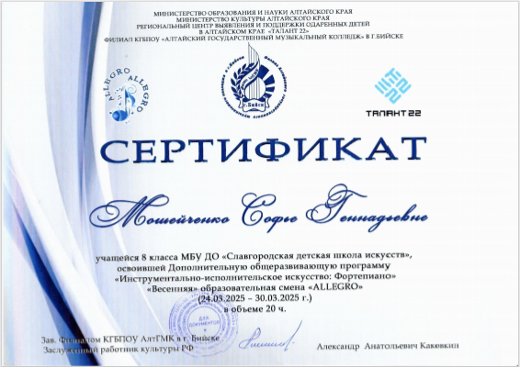
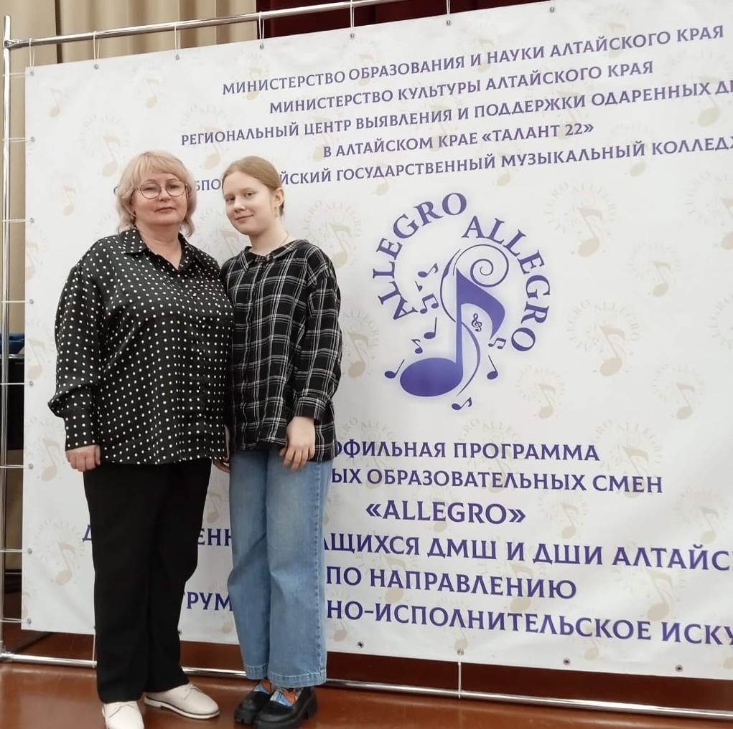

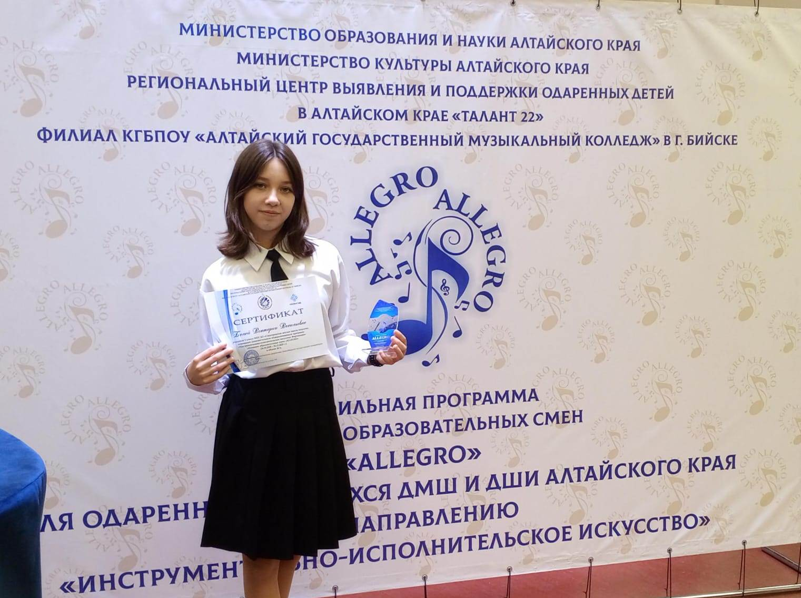
Участие обучающихся в сезонных образовательных сменах «Allegro» для одаренных детей Алтайского края.

Slide 8



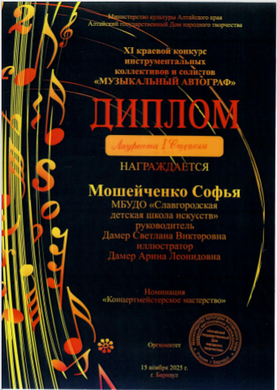
Результаты конкурсной деятельности обучающихся
Краевые:
XXIV Малые Краевые Дельфийские игры «Вместе лучше!», г. Барнаул - Диплом I степени;
IV Открытый региональный (с международным участием) конкурс концертмейстерского мастерства, г. Барнаул – Лауреат II степени;
Краевой конкурс «Юные дарования Алтая», г. Барнаул - Дипломант (IV степень);
XI Краевой конкурс инструментальных коллективов и солистов «Музыкальный автограф», г. Барнаул - Лауреат I степени.

Slide 9

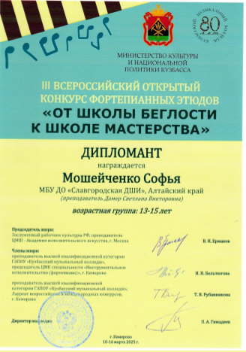

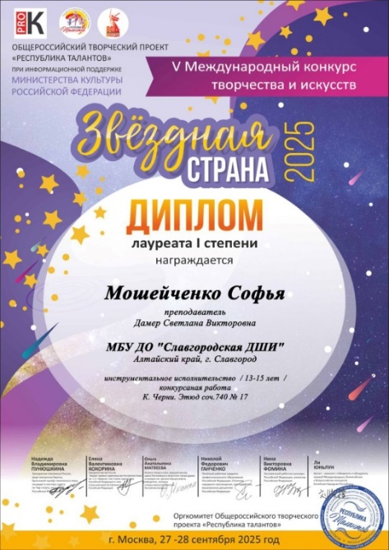
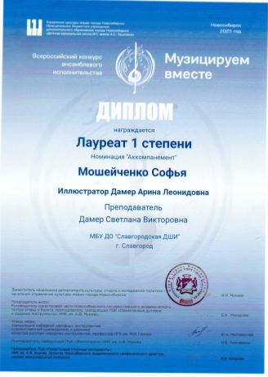
Международные и всероссийские:
III Всероссийский конкурс инструментальной музыки «Виртуоз», г. Тобольск – Лауреат I степени;
V Международный конкурс творчества и искусств «Звездная страна 2025», г. Москва – Лауреат I степени;
Всероссийский конкурс ансамблевого исполнительства «Музицируем вместе», г. Новосибирск – Лауреат I степени;
III Всероссийский открытый конкурс фортепианных этюдов «От школы беглости к школе мастерства», г. Кемерово – Дипломант;
II Всероссийский конкурс творчества и искусств «Московская осень - 2025», г. Москва - Диплом лауреата I степени.

Slide 10
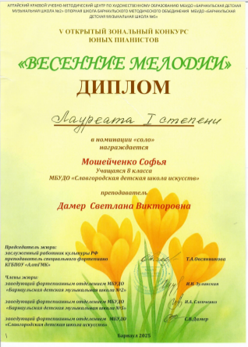
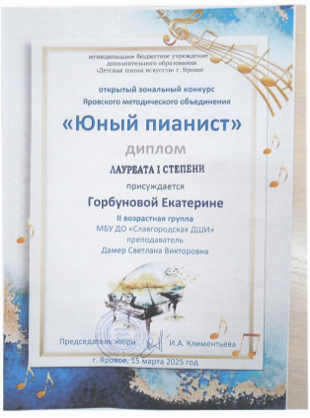
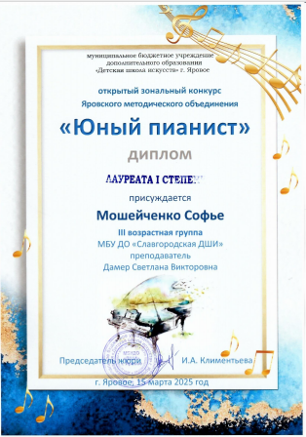
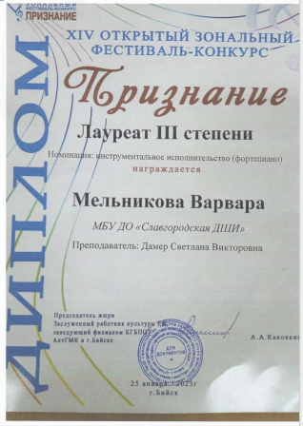
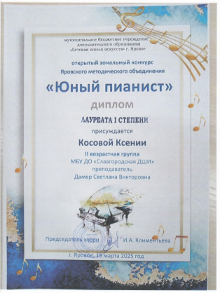
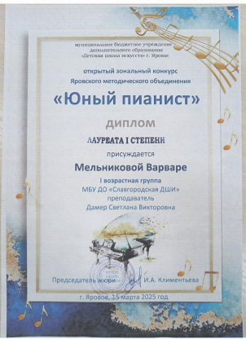
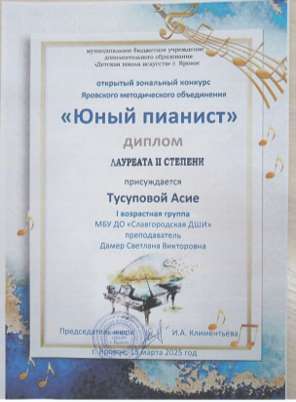
Зональные:
- V Открытый зональный конкурс юных пианистов «Весенние мелодии», г. Барнаул
- Открытый зональный конкурс Яровского методического объединения «Юный пианист», г. Яровое
- XIV Открытый зональный фестиваль-конкурс «Признание», г. Бийск

Slide 11
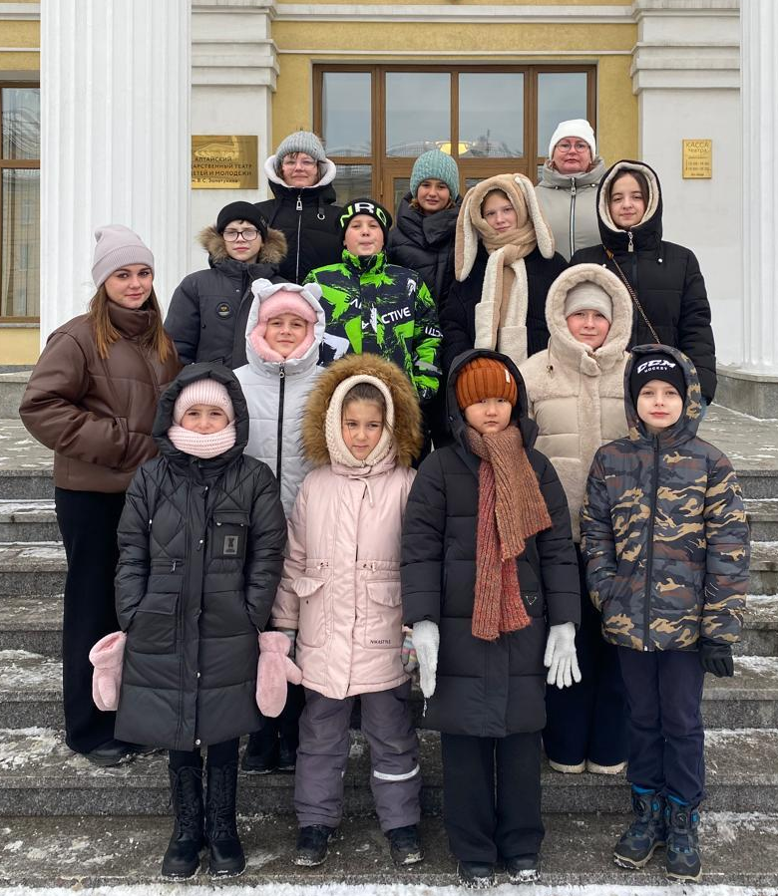
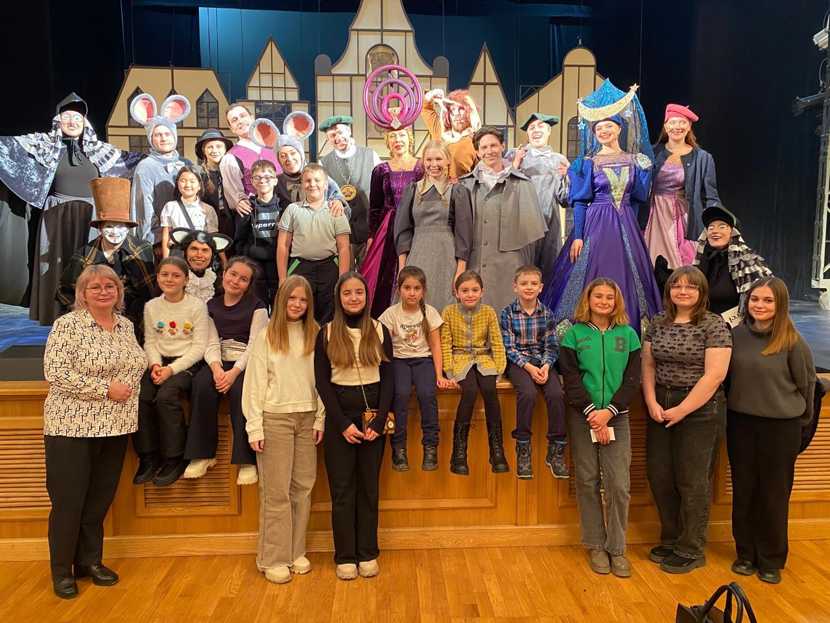
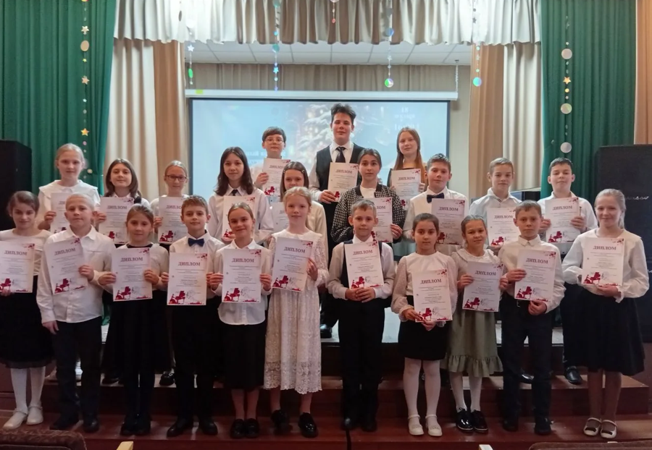
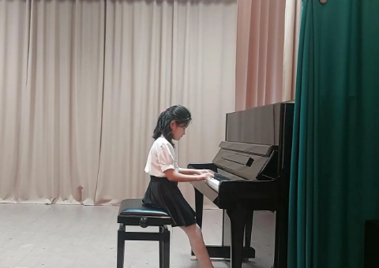
Реализация творческих проектов: «Искусство каждому»
Участие в концертах в Городском парке культуры и отдыха;
Участие в уличных концертах на «малом Арбате».
«Одарённые дети»
Участие и организация городского конкурса на лучшее исполнение этюда «Юный виртуоз»;
Участие и организация городского конкурса на лучшее исполнение произведений крупной формы «Созвучие»
Организация одаренных обучающихся для поездок в краевую столицу для посещения культурных мероприятий

Slide 12
Концертная деятельность
Всероссийская акция «Ночь искусств» (Славгородский городской краеведческий музей)
Реализация творческого проекта «Искусство каждому» (Городской парк культуры и отдыха)
Международный день музыки (ДШИ)
Концерты в дошкольных учреждениях города «Знакомство с музыкальными инструментами»
Концерт преподавателей ДШИ «Мгновенье музыки чудесной» (ДШИ)
Концерт ко Дню матери (ДШИ)
Концерт, посвященный творчеству В. Шаинского «Вместе весело шагать» (ДШИ)
Открытие выставок художественного отделения (Славгородский городской краеведческий музей)
Фестиваль семейного творчества (ДШИ)
Отчетный концерт фортепианного отделения (ДШИ)
Отчетный концерт ДШИ (Городской дом культуры)
Концерт, посвященный Дню Защитника Отечества (ДШИ)
Концерт, посвященный Международному женскому дню - 8 марта (ДШИ)

Slide 13






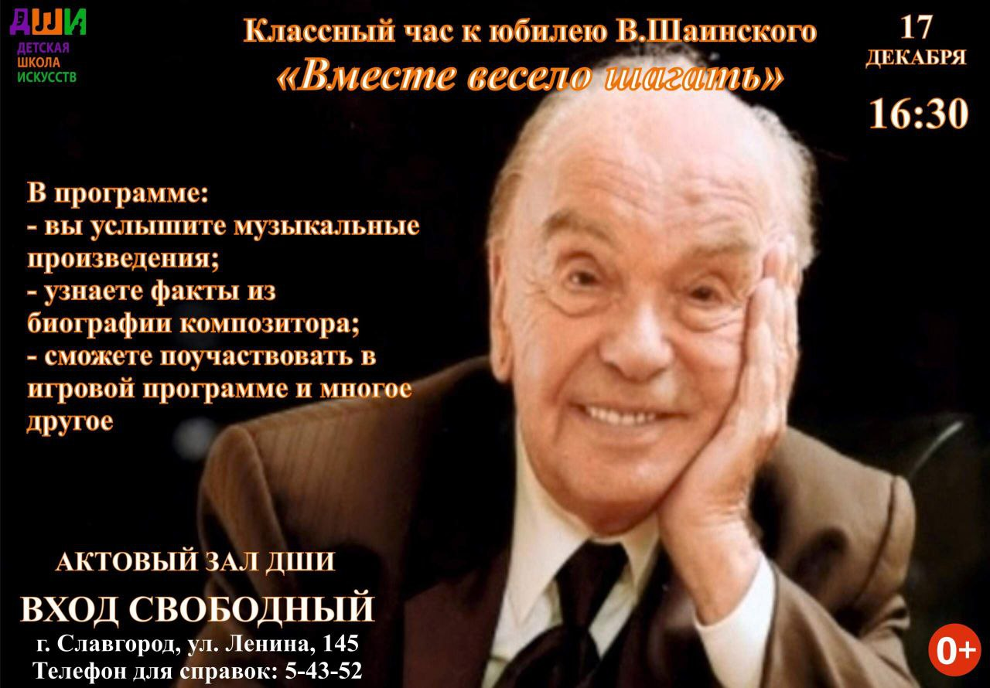
Афиши концертов

Slide 14
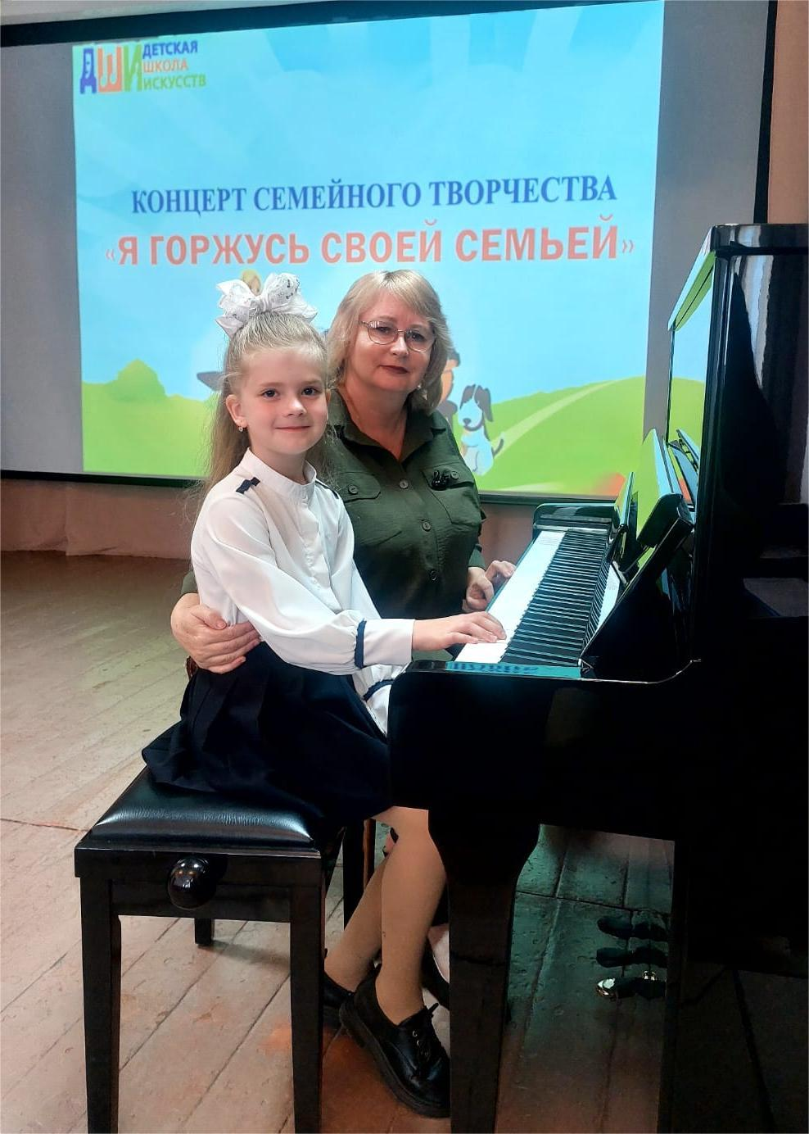
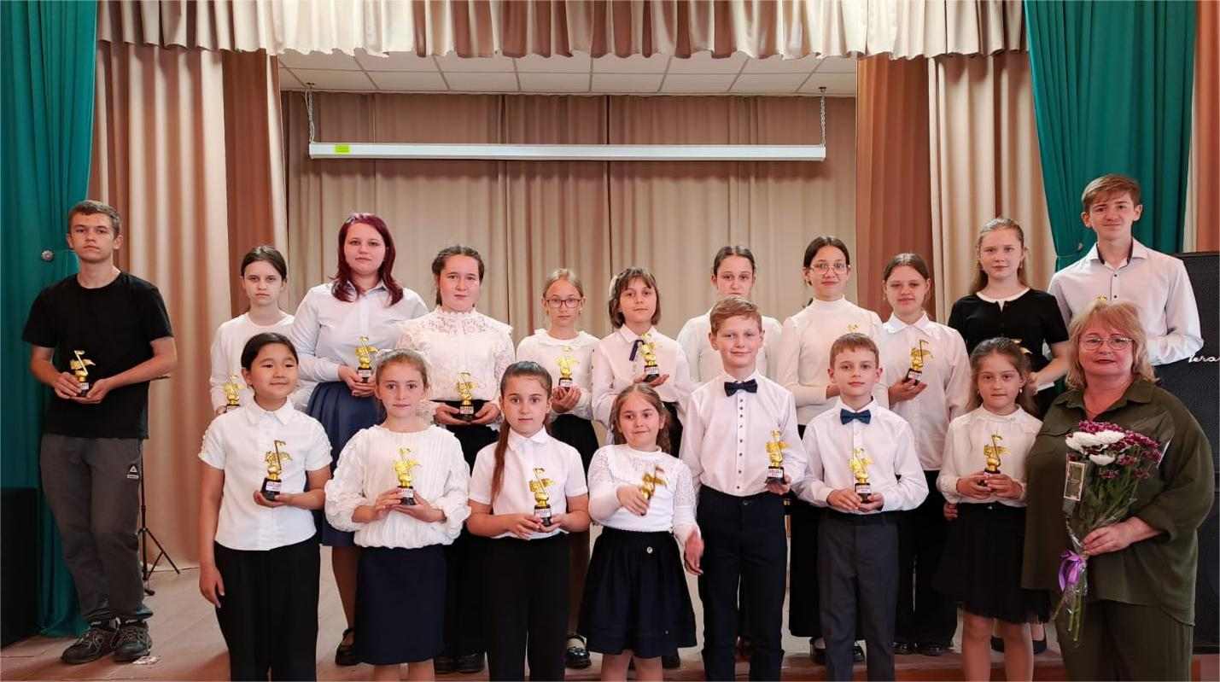
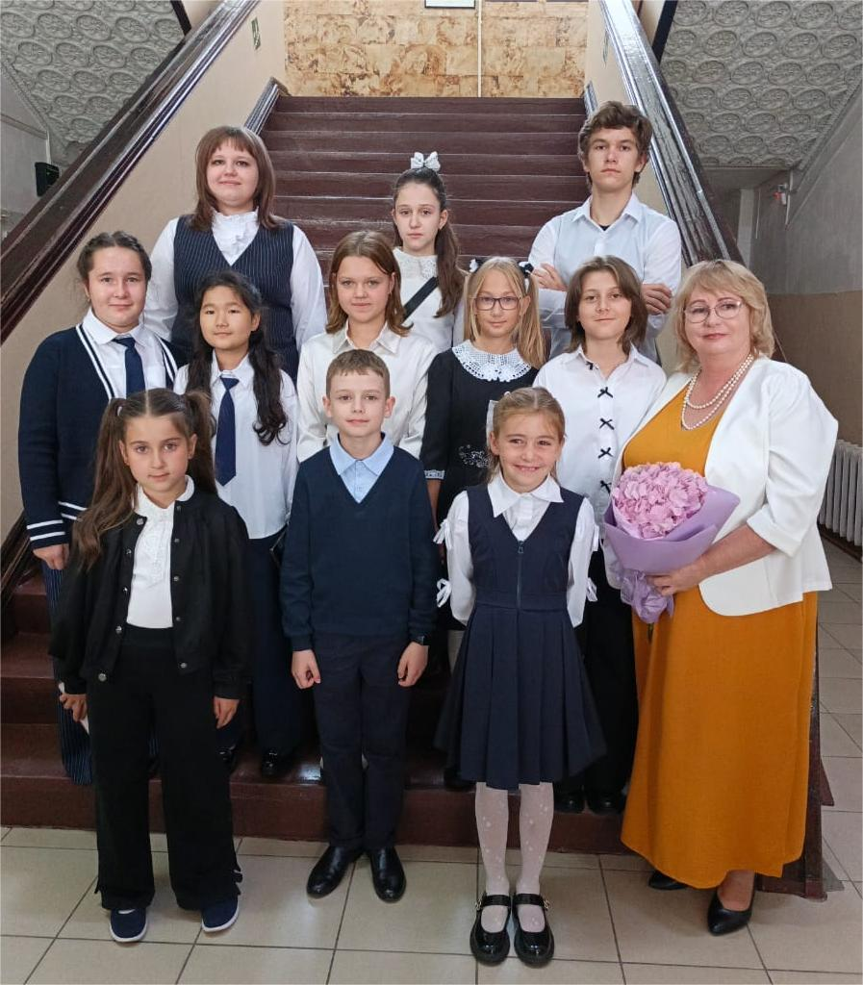
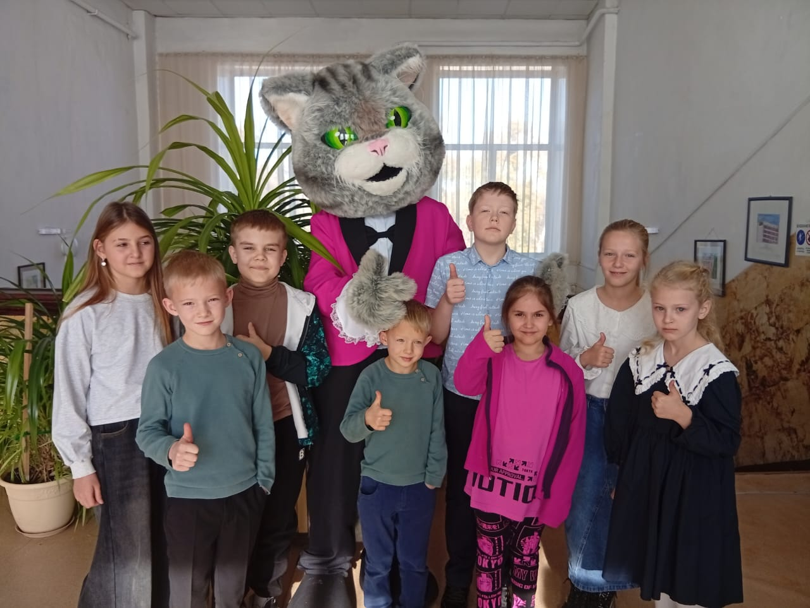
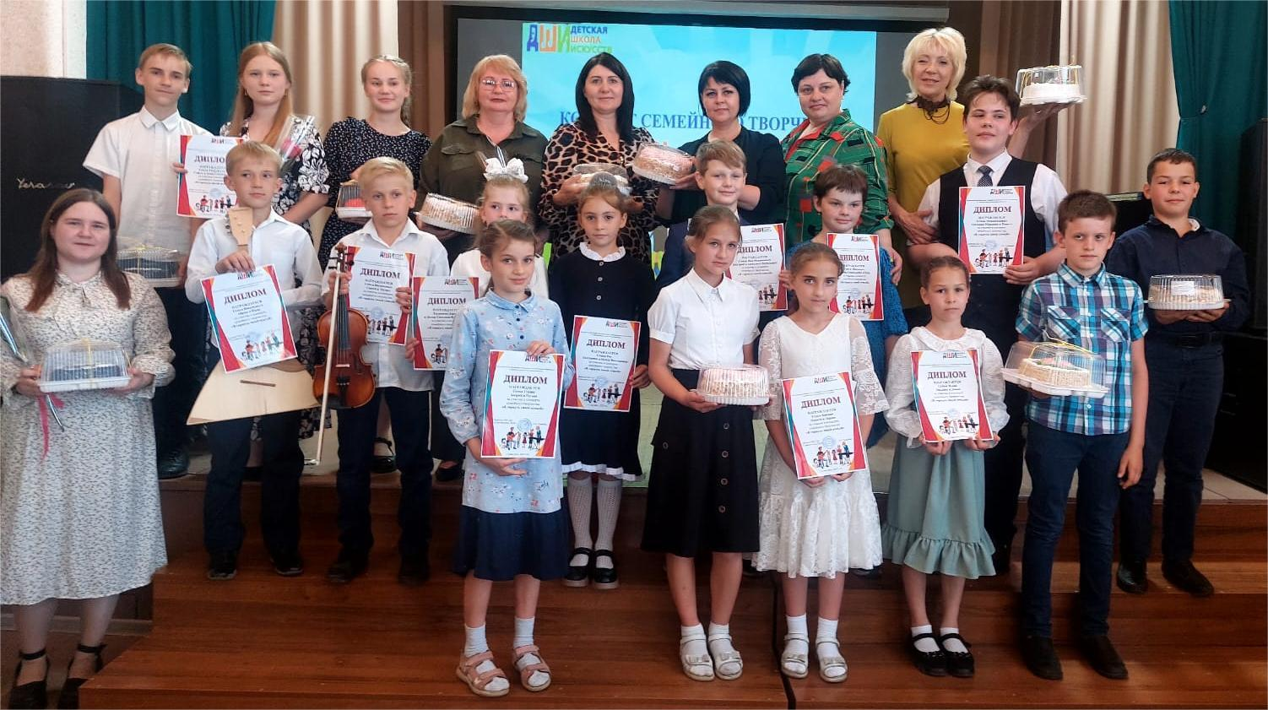
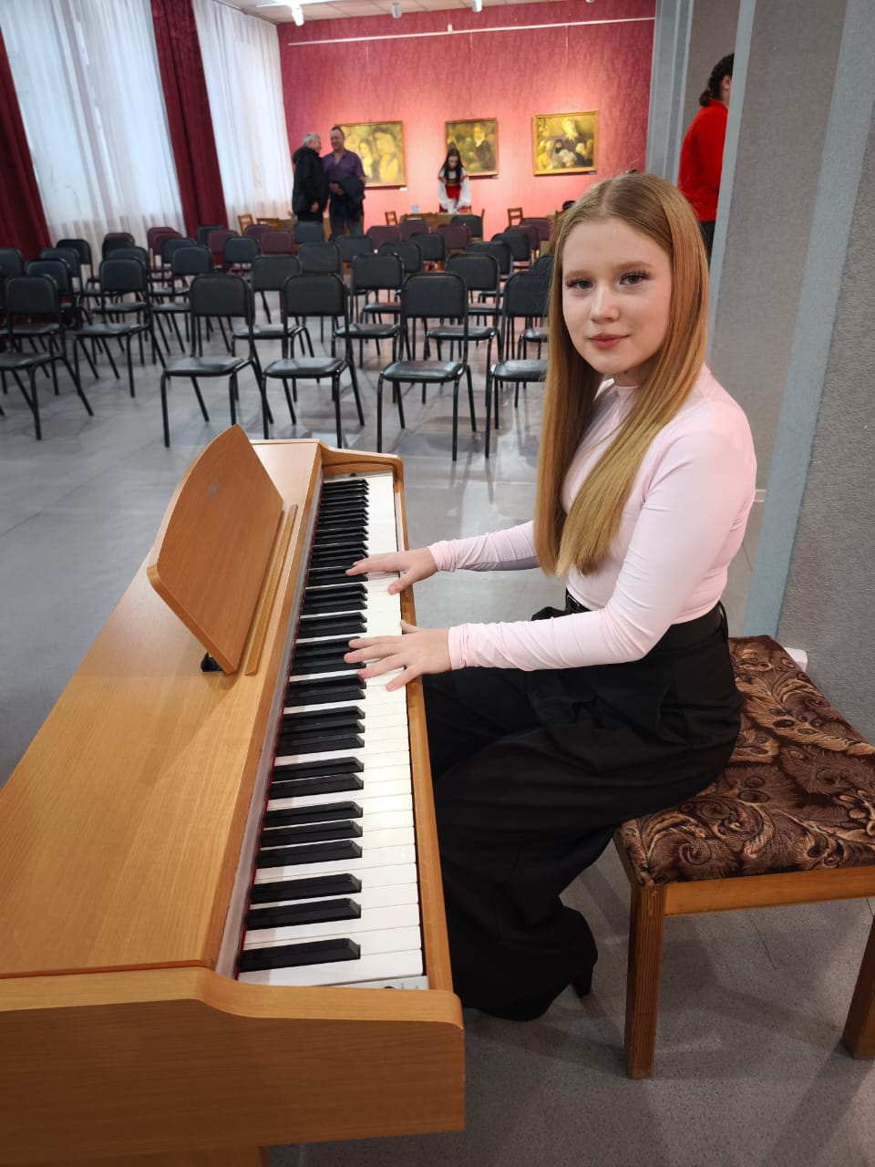
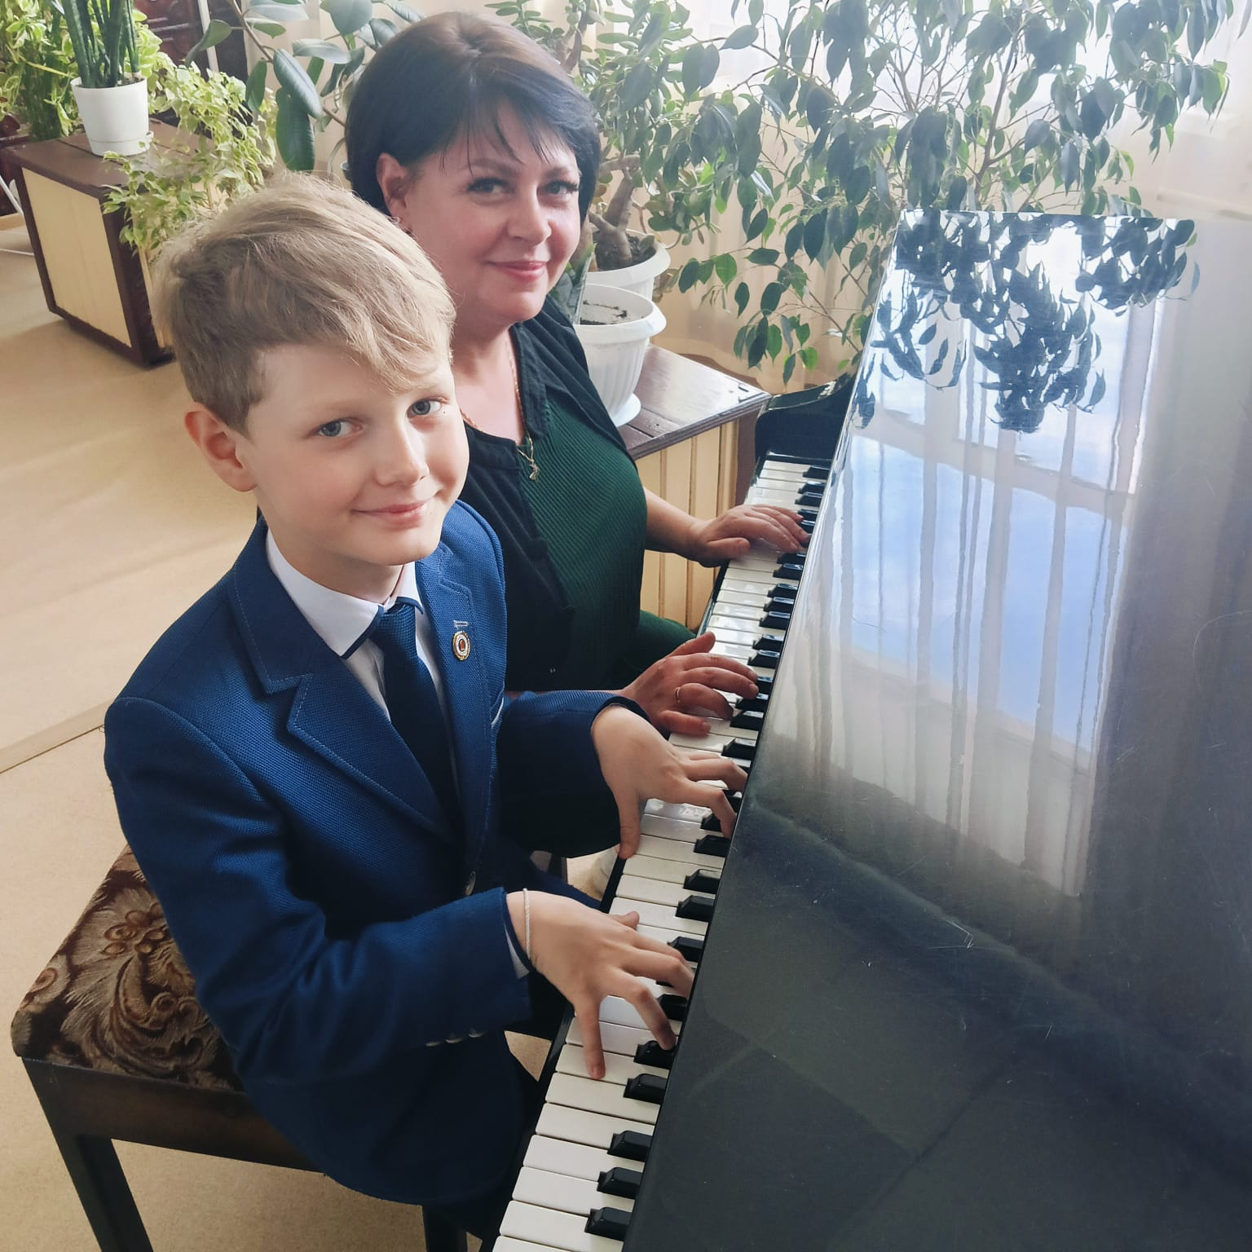
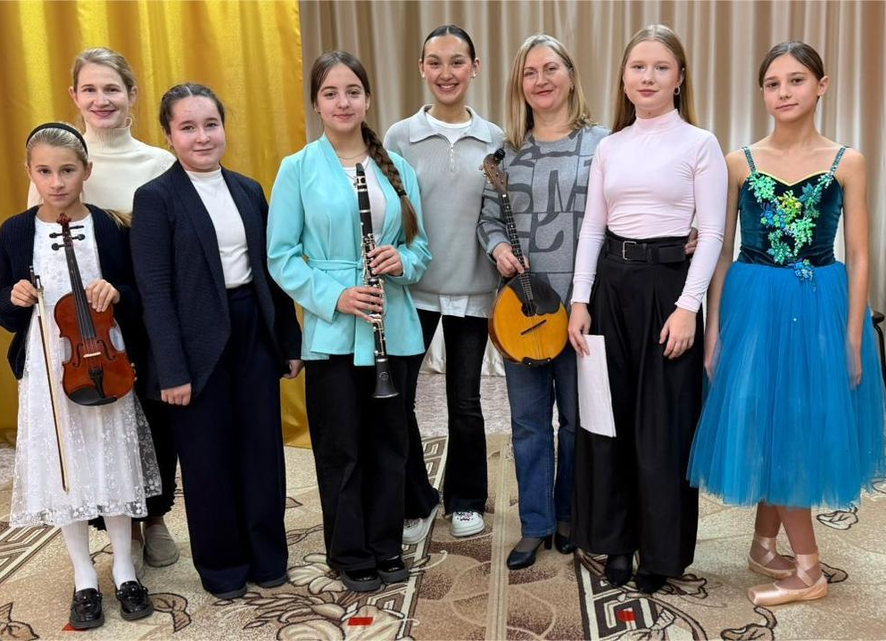
Концертная деятельность:

Slide 15
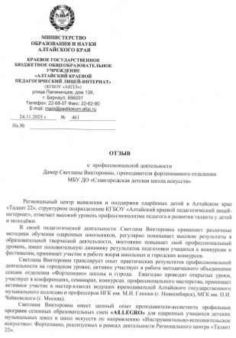
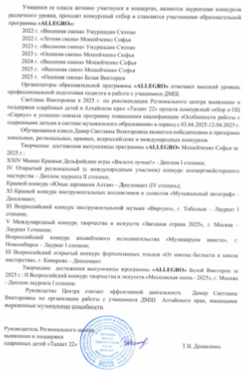
Отзывы о деятельности преподавателя

Slide 16
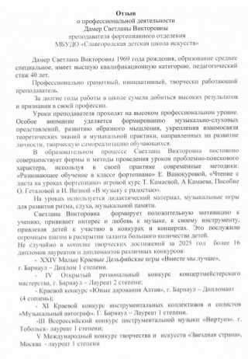
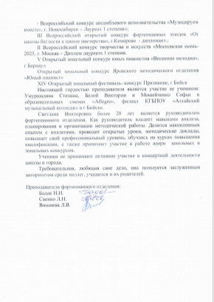

Slide 17
